Slide 1



ПРАКТИЧНА РОБОТа З ІНФОРМАТИКИ
“ХІМІЯ”
Роботу виконала:
Денисюк Олена Миколаївна,
учениця 11-В класу
Білоцерківської загальноосвітньої
школи І-ІІІ ступенів № 6

Slide 2

Хімія. Ваша бабуся звернулася до вас з проханням пояснити, що означають Е-числа на етикетці у складі харчового продукту. Відомо, що за Е-числом можна встановити тип харчової добавки та її призначення. Розробіть текстовий документ з таблицею, яка буде містити групу Е-чисел, їх класифікацію та призначення. Для інформування учнів вашої школи створіть презентацію на тему: “Е у шкільному буфеті?!”, де подайте відомості про чіпси, крекер, шоколад та напої з Е-числами (Е621, Е450, Е966 тощо).
Створіть текстовий документ вбудуйте до слайда презентації як довідку.

Slide 3
Список використаних посилань:
http://liked.in.ua/306600-molochnijj-shokolad-milka-z-fundukom.html
http://roshen.com/ua/products/ukraine/crackers/cracker-packaging/kreker-solonij-250-250/
http://uk.dobavkam.net/products/chipsi-lyuks-paprika-92-g
http://uk.wikipedia.org/wiki/E-%D0%BD%D0%BE%D0%BC%D0%B5%D1%80

Slide 4
ТАБЛИЦЯ
“КЛАСИФІКАЦІЯ Е-ЧИСЕЛ”

Slide 5
Е чисела | Призначення
100–199 Харчові барвники | Група природних або синтетичних барвників, придатних для фарбування харчових продуктів
200–299 Консерванти, антиокислювачі | Запобігають розмноженню бактерій, грибів і призначені для подовження термінів зберігання харчів.
300–399 Антиоксиданти і регулятори кислотності | Використовують для зберігають свіжості харчових продуктів

Slide 6
400–499 Загусники, стабілізатори та емульгатори | Використовують для збереження наперед заданої консистенції продукту, а також підвищення в’язкості
500–599 pH регулятори | Агенти, що запобігають злипанню
600–699 Підсилювачі смаку і аромату | Посилюють смакове сприйняття, надають продукту привабливого, аппетитного запаху
700–799 Антибіотики | У природі для захисту від інтервенції інших видів мікроорганізмів, та володіють здатністю пригнічувати розвиток, або вбивати цих мікробів.

Slide 7
Е у шкільному буфеті?!

Slide 8
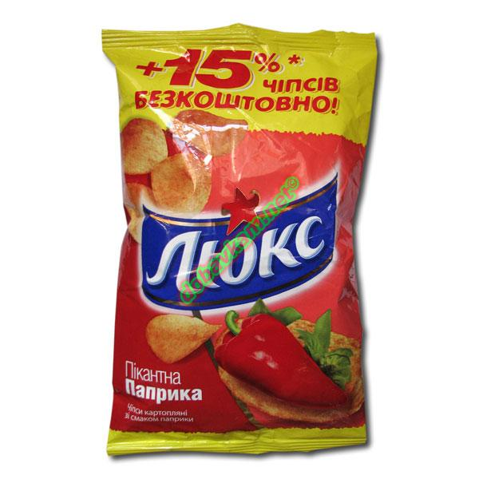
Чіпси «Люкс» Паприка
Харчові добавки «E»:
E551, E1450, E160c, E100, E621, E459.
Склад:
картопля, олія рослинна, натурально-ідентичний ароматизатор паприка: сіль, "паприка" суха мелена, цукор, екстракт червоного стручкового перцю, порошок цибулі, підсилювач смаку та аромату (E 621), мальтодекстрин, модифікований крохмаль (E 1450), натуральний барвник куркумін, добавки для попередження злежування та грудкування E 551), суха молочна сироватка.

Slide 9
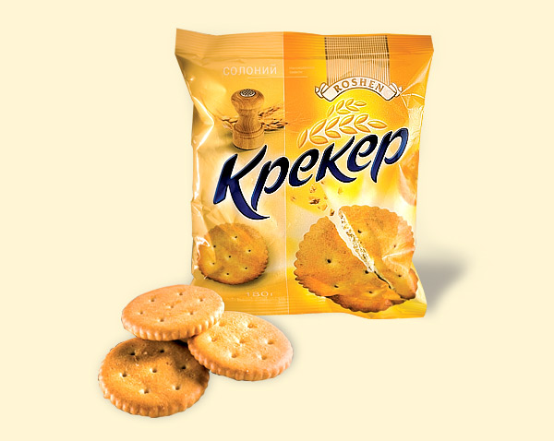
Крекер. ніжний
Харчові добавки «E»:
Е500, Е503, Е322.
Склад: борошно пшеничне 1/ґ, маргарин молочний, інвертний сироп (цукор, регулятори кислотності: молочна кислота, натрій двовуглекислий (Е500) ), олія соняшникова стабілізована, цукор, сіль кухонна, розпушувачі: вуглеамонійна сіль (Е503), натрій двовуглекислий; емульгатор соєвий лецитин (Е322), екстракт кори дуба на пропілен гліколевій основі.

Slide 10
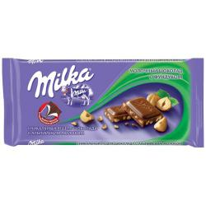
Шоколад із подрібненими горіхами
Харчові добавки «E»:
Е476.
Склад шоколаду:
цукор, какао-масло, какао терте, фундук смажений подрібнений, молоко сухе незбиране, молоко сухе знежирене, сироватка суха молочна, жир молочний, паста горіхова (фундук), емульгатори (лецитин соєвий, Е476), ароматизатор ідентичний натуральному.

Slide 11
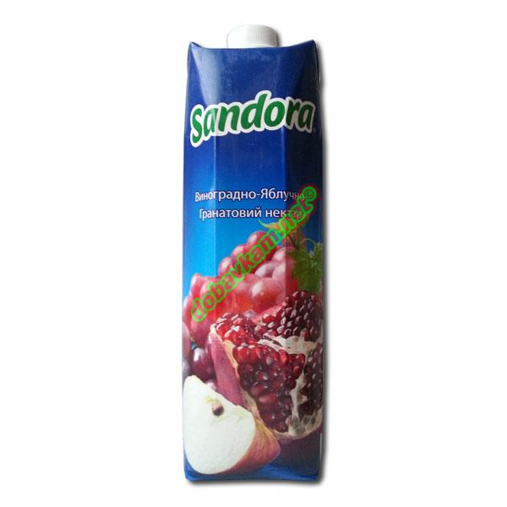
Виноградно-Яблучно-Гранатовий нектар. Освітлений
Харчові добавки «E»:
E330.
Склад:
соки винограду червоних сортів (24%), яблука (23%) та граната (3%) концентровані, цукровий сироп, регулятор кислотності лимонна кислота (Е330), натуральні ароматизатори «Гранат».

Slide 12
Отже, я виконала поставлені перед мною завдання:
створила таблицю, яка містить групи Е-чисел, їх класифікацію та призначення;
подала відомості про чіпси, крекер, шоколад та напої з Е-числами.

Slide 13
ДЯКУЮ ЗА УВАГУ

